Slide 1
PROJEKT GAUSHORN
Echten Schuss erkennen,
Störsignale filtern
Automatische Klassifizierung von Sensor-Auslösungen an einer Schießscheibe — von den Rohdaten bis zum Einsatz auf dem Raspberry Pi.
Erstellt für Marti · August 2026

Slide 2
01 — EINFÜHRUNG
Ausgangslage & Ziel
Die Ausgangslage
1
Die Sensor-Team hat Rohdaten von einem Stoß-Sensor geschickt. Der Sensor sitzt an einer Schießscheibe. Jedes Mal, wenn der Sensor auslöst, speichert er ein Signal mit 512 Messpunkten. Aber nicht jedes Signal ist ein echter Treffer. Ziel: Ein Modell bauen, das automatisch echte Treffer von falschen Auslösungen unterscheidet. Danach soll es auf einem Raspberry Pi laufen.
TREFFER
Ein echter Schuss trifft die Scheibe
0
STÖRSIGNAL
Vorbei (Schuss verfehlt), Steinschlag (Stein trifft die Scheibe), Auffahren (Fahrzeug kommt näher)
Gaushorn — Klassifikation: Treffer oder Störsignal
2

Slide 3
02 — DATEN
Die gelieferten Daten
74
512
13
2
aufgenommene Ereignisse
Messpunkte je Ereignis
Schuss-Serien
Waffen: P8 (Pistole), G36 (Gewehr)
Verteilung nach Klasse (Ergebnis)
Was bedeutet die Zahl 500?
Klasse | n | Bedeutung
Treffer | 65 | Echter Treffer
Vorbei | 2 | Schuss verfehlt
Steinschlag | 4 | Stein trifft die Scheibe
Auffahren | 3 | Fahrzeug kommt näher
Die Team sagte „500 Informationen“. Wir haben das geprüft: Das sind die 512 Messpunkte in jeder Aufnahme — nicht die Anzahl der Ereignisse. Die Daten haben wirklich 74 Ereignisse. Es fehlt nichts.
Gaushorn — Klassifikation: Treffer oder Störsignal
3

Slide 4
03 — METHODE
Der Ablauf des Projekts
1
2
3
4
5
→
→
→
→
Rohdaten
CSV-Datei
Merkmale
Modelle
Einsatz
.txt (512 Werte)
Metadaten + Signal
20 → 7 Kennzahlen
6 Algorithmen, LOGO-CV
Raspberry Pi
Jeder Schritt ist ein nummeriertes Skript im Ordner src/ (01 bis 09). So kann man den ganzen Ablauf noch einmal durchführen.
Gaushorn — Klassifikation: Treffer oder Störsignal
4

Slide 5
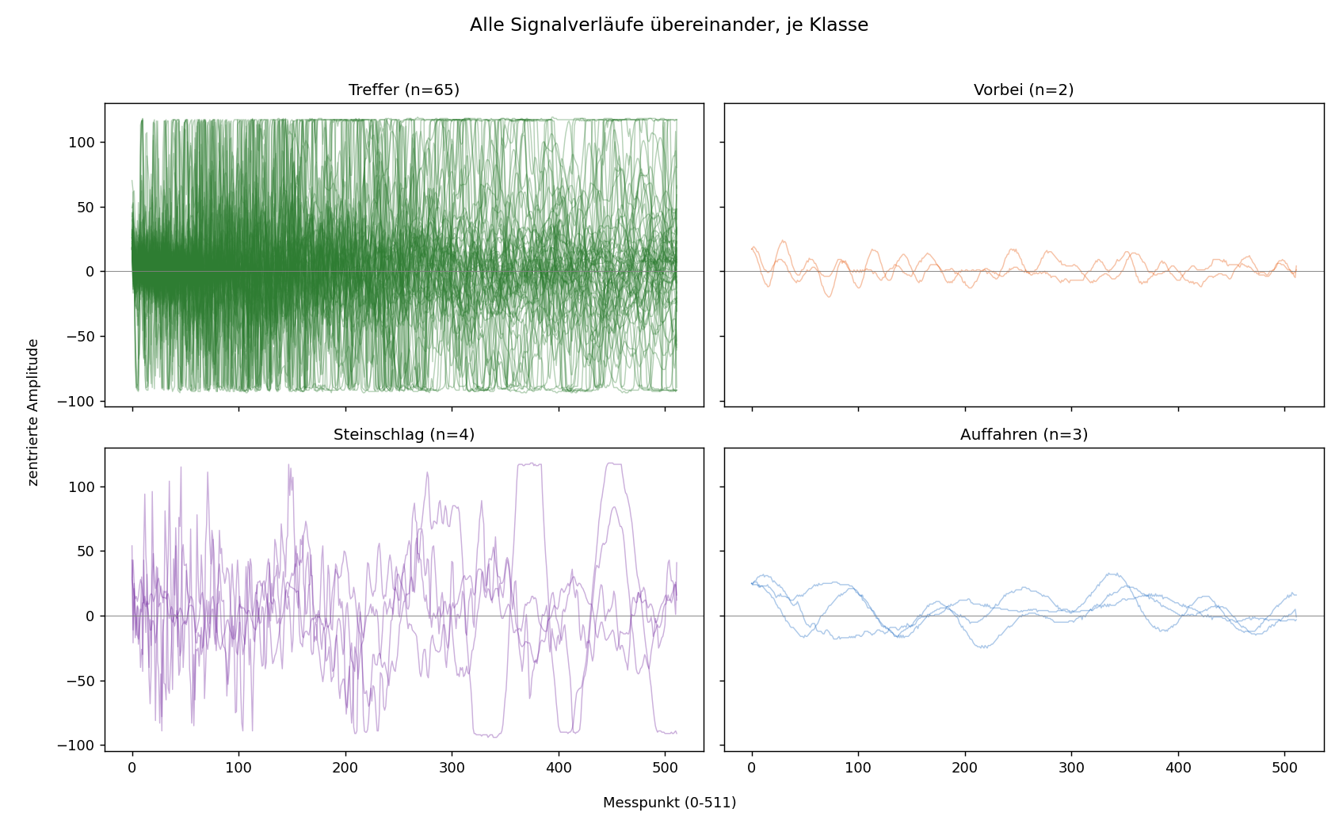
04 — DARSTELLUNG
Die Signale, je Klasse
Was man sieht
Treffer & Steinschlag: starke, unruhige Signale — deutliche Einschläge. Vorbei & Auffahren: ruhige Signale mit kleiner Amplitude — sanfte Schwingungen. Steinschlag sieht optisch viel mehr wie Treffer aus als wie Vorbei/Auffahren — ein erstes Zeichen, dass es schwer zu trennen sein wird.
Gaushorn — Klassifikation: Treffer oder Störsignal
5

Slide 6
05 — MODELL
Merkmale aus dem Signal
20 berechnete Merkmale (Zeit + Frequenz), am Ende auf 7 reduziert:
1
peak_abs_amplitude
2
energy_centered
Größter Ausschlag im zentrierten Signal
Gesamt-Energie des Signals (Σ Signal²)
3
rms_centered
4
zero_crossing_rate
Mittlere quadratische Amplitude (RMS)
Wie oft das Signal die Null-Linie kreuzt
5
spectral_centroid_bin
6
crest_factor
Schwerpunkt des Frequenzspektrums (FFT)
Verhältnis von Spitze zu RMS
7
attack_energy_ratio
Energie: erste Hälfte vs. zweite Hälfte des Signals
Gaushorn — Klassifikation: Treffer oder Störsignal
6

Slide 7
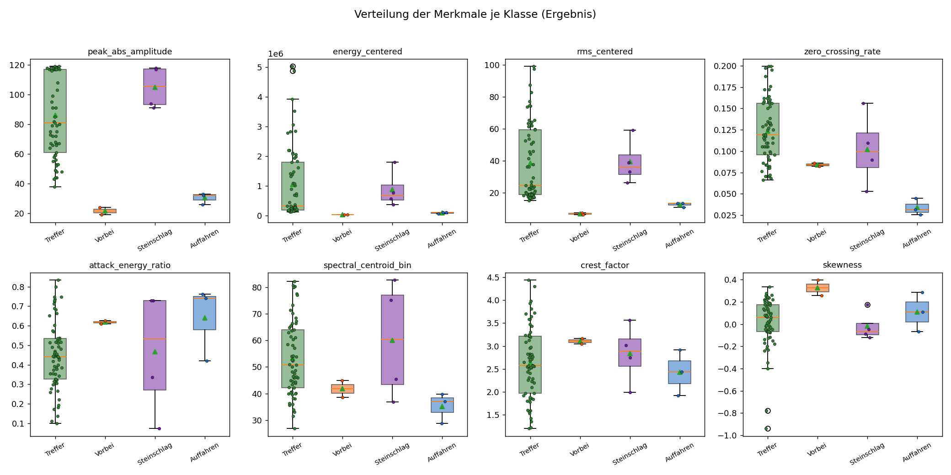
05 — MODELL
Trennen sich die Merkmale?
Amplitude, Energie und RMS trennen Treffer/Steinschlag (hoch) klar von Vorbei/Auffahren (niedrig) — aber sie trennen Treffer nicht von Steinschlag.
Gaushorn — Klassifikation: Treffer oder Störsignal
7

Slide 8
06 — METHODIK
Richtig testen: LOGO-CV
Die Falle
14 Gruppen = 14 Schuss-Serien
Jeder Schuss erzeugt bis zu 6 sehr ähnliche Dateien: 3 Sensoren (oben/mitte/unten) × 2 Wiederholungen, gleicher Treffer. Eine normale Kreuzvalidierung würde diese Dateien mischen → das Ergebnis wäre zu gut, aber nicht echt (Datenleck).
001
002
…
006
Vorbei
…
013
Steinschlag
loose
Auffahren
Bei jedem Durchlauf wird eine der 14 Serien zum Test-Set. Die anderen 13 trainieren das Modell.
Die Lösung: Leave-One-Group-Out
Warum das auch mit wenigen Störsignalen funktioniert: Vorbei, Steinschlag und Auffahren kommen aus 3 verschiedenen Gruppen. Egal welche Gruppe fehlt — das Training hat immer Beispiele von beiden Klassen.
Bei jedem Durchlauf nehmen wir eine ganze Schuss-Serie aus dem Training und testen darauf. Das Modell hat dieses Ereignis nie gesehen.
Gaushorn — Klassifikation: Treffer oder Störsignal
8

Slide 9
07 — ETWAS THEORIE
Was ist ein Klassifikationsmodell?
Ein Klassifikationsmodell ist ein System, das lernt, Ereignisse anhand bereits sortierter Beispiele in Kategorien einzuteilen — ähnlich wie jemand, der ein zerbrechliches Paket erkennt, nachdem er Hunderte davon gesehen hat.
1
2
3
4
Bekannte Beispiele
→
Lernen
→
Neues Signal
→
Vorhersage
74 bereits markierte Signale: Treffer, Vorbei, Steinschlag, Auffahren
Das Modell erkennt, was jede Kategorie statistisch unterscheidet
Ein nie gesehenes Ereignis, dessen Art unbekannt ist
Das Modell wendet das Gelernte an, um die Kategorie zu erraten
Konkret hier: Das Modell betrachtet Merkmale des Signals (Amplitude, Energie, Frequenz …) und lernt, welche Werte typisch für einen echten Treffer statt für eine falsche Auslösung sind.
Gaushorn — Klassifikation: Treffer oder Störsignal
9

Slide 10
07 — ETWAS THEORIE
Die 6 getesteten Modelle, einfach erklärt
Es gibt keinen Algorithmus, der für jedes Problem am besten ist — deshalb testen wir mehrere und vergleichen sie objektiv, statt einen zufällig auszuwählen:
Logistic Regression
KNN (k nächste Nachbarn)
Zieht eine einfache Grenze (eine „Linie“) zwischen den Kategorien. Schnell und leicht verständlich, aber eingeschränkt, wenn die Trennung nicht linear ist.
Schaut sich die vergangenen Ereignisse an, die dem neuen am ähnlichsten sind, und lässt sie abstimmen. Einfach, aber sehr empfindlich gegenüber ungleich verteilten Beispielen.
SVM (RBF-Kernel)
Entscheidungsbaum
Sucht die bestmögliche Grenze zwischen den Kategorien, auch wenn sie gekrümmt ist. Wirksam selbst bei wenig Daten — das hier gewählte Modell.
Stellt eine Reihe von Ja/Nein-Fragen zum Signal (z. B. „Übersteigt die Amplitude X?“). Gut lesbar, aber ein einzelner Baum ist instabil.
Random Forest
Gradient Boosting
Lässt mehrere unterschiedliche Entscheidungsbäume gemeinsam abstimmen. Robuster als ein einzelner Baum, kann aber die häufigste Kategorie bevorzugen.
Baut Bäume nacheinander auf, jeder korrigiert die Fehler des vorherigen. Leistungsstark, kann aber bei wenig Daten überanpassen.
Gaushorn — Klassifikation: Treffer oder Störsignal
10

Slide 11
07 — ETWAS THEORIE
Modellbewertung: die wichtigsten Begriffe
Die Konfusionsmatrix
Die in diesem Projekt verwendeten Metriken
 | Vorhergesagt: Treffer | Vorhergesagt: Störsignal
Real: Treffer | Treffer richtig erkannt | Treffer verpasst
Real: Störsignal | Falscher Alarm | Störsignal richtig verworfen
Accuracy: % der richtigen Antworten insgesamt. Irreführend hier: Immer „Treffer“ vorherzusagen ergibt bereits 88% Accuracy, ohne irgendetwas zu erkennen. Balanced Accuracy: der Durchschnitt der Leistung je Kategorie, ohne die häufigere zu bevorzugen — viel ehrlicher hier angesichts des Ungleichgewichts 65 zu 9. F1-Score: eine einzelne Zahl, die Precision und Recall ausgleicht — nützlich, um Modelle auf einen Blick zu vergleichen. ROC-AUC: die Fähigkeit des Modells, richtig zu klassifizieren, unabhängig vom gewählten Entscheidungs-Schwellenwert.
Ein „falsch positiv“ (falscher Alarm) und ein „falsch negativ“ (verpasster Treffer) haben in der Praxis nicht die gleichen Kosten — deshalb reicht eine einzelne Gesamt-Metrik nie aus.
Precision (Genauigkeit): Von allen „Treffer“-Meldungen — wie viele waren wirklich Treffer? Recall (Trefferquote): Von allen echten Treffern — wie viele wurden erkannt?
Gaushorn — Klassifikation: Treffer oder Störsignal
11

Slide 12
08 — ERGEBNISSE
Vergleich von 6 Modellen
So liest man die Ergebnisse
Die Accuracy täuscht: 65 von 74 Ereignissen sind Treffer (88%). Wer immer „Treffer“ vorhersagt, hat schon 88% Accuracy — ohne irgendetwas zu erkennen. RandomForest & KNN: hohe Accuracy, aber F1 (Störsignal) ≈ 0 — sie sagen fast immer „Treffer“ voraus. SVM (RBF): der beste Kompromiss — das einzige Modell, das wirklich einen Teil der Störsignale erkennt.
Gaushorn — Klassifikation: Treffer oder Störsignal
12

Slide 13
08 — ERGEBNISSE
Warum manche Modelle versagen
Modell | Beobachtete Schwäche | Wahrscheinliche Ursache
Random Forest | Recall Störsignal = 0.11 | Bevorzugt die Mehrheitsklasse (65 vs. 9), trotz class_weight='balanced'
KNN (k=5) | Recall Störsignal = 0.00 | Die 5 nächsten Nachbarn eines Störsignals sind fast immer Treffer (Mehrheitsklasse)
Logistic Regression | Instabile Accuracy (0.68) | Lineare Grenze zu einfach für Merkmale mit nicht-linearen Zusammenhängen
Decision Tree | F1 Störsignal = 0.17 | Ein einzelner, flacher Baum erfasst eine seltene, gemischte Klasse (3 Unterarten) schlecht
Gradient Boosting | F1 Störsignal = 0.22 | 150 flache Bäume → Tendenz, die 65 Mehrheits-Beispiele zu über-lernen
SVM (RBF), ungetuned | F1 Störsignal = 0.53 | Am besten, aber noch verbesserbar → Thema der nächsten Folie
Gaushorn — Klassifikation: Treffer oder Störsignal
13

Slide 14
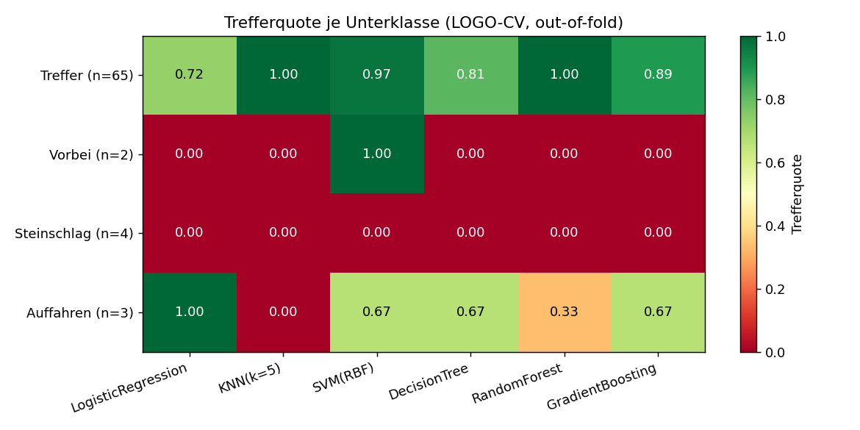
09 — DIAGNOSE
Die größte Schwäche: Steinschlag
0 / 4
Steinschlag richtig erkannt, über alle Modelle (LOGO-CV)
0.90
Von allen 6 getesteten Modellen hat keines auch nur einen der 4 Steinschlag-Fälle erkannt — die Energie-Signatur ist fast identisch mit einem echten Treffer.
Balanced Accuracy, wenn Steinschlag aus dem Training entfernt wird (nur Vorbei + Auffahren) — Beweis: Das Problem liegt an den Daten, nicht am Modell.
Gaushorn — Klassifikation: Treffer oder Störsignal
14

Slide 15
10 — ENDERGEBNIS
Das gewählte Modell
SVM — RBF-Kernel
Was den Unterschied gemacht hat
C = 0.1 · gamma = scale · 7 Merkmale
1. Weniger Merkmale: 20 → 7, die am besten trennen → weniger Überanpassung, weil es nur wenige Störsignal-Beispiele gibt. 2. Feinabstimmung: C × gamma getestet mit LOGO-CV → C=0.1 (starke Regularisierung) ist besser als C=1. 3. class_weight='balanced': gleicht das Ungleichgewicht 65 Treffer vs. 9 Störsignale beim Training aus. Achtung: die Funktion predict_proba() dieses SVM ist bei so wenigen Daten schlecht kalibriert (in unseren Tests fast konstant) — der Einsatz nutzt stattdessen decision_function() als Vertrauens-Wert.
0.92
0.76
Accuracy
Balanced Accuracy
0.63
0.56
F1 (Störsignal)
Recall (Störsignal)
Ergebnisse nach Reduktion der Merkmale (20→7) und Feinabstimmung von C/gamma, immer gemessen mit LOGO-CV.
Gaushorn — Klassifikation: Treffer oder Störsignal
15

Slide 16
11 — KRITISCHER BLICK
Grenzen des Projekts
!
!
!
Kleine Datenmenge
Steinschlag ungelöst
Kalibrierung der Wahrscheinlichkeiten
74 Ereignisse insgesamt, davon nur 9 Störsignale — zu wenig für eine robuste, statistische Schätzung.
4 Beispiele, sehr ähnlich zu einem echten Treffer — kein Modell erkennt sie heute zuverlässig.
predict_proba() des SVM ist bei so wenigen Daten instabil; nur die vorhergesagte Klasse (decision_function) ist verlässlich.
!
!
Begrenzte Übertragbarkeit
Kein Test vor Ort
Alle Daten stammen aus einer einzigen Serie (190925, Standort Gaushorn) — Materialien, Entfernungen und Wetter sind nicht vollständig abgedeckt.
Bisher nur rückblickende Validierung (LOGO-CV); noch kein Test unter echten Bedingungen auf dem Raspberry Pi.
Gaushorn — Klassifikation: Treffer oder Störsignal
16

Slide 17
12 — EINSATZ
Einsatz auf dem Raspberry Pi
Mit 7 Merkmalen und 74 Beispielen läuft jedes klassische Modell in Mikrosekunden auf einem Pi — entscheidend ist das Gewicht der Abhängigkeiten:
Modell | Gewicht beim Einsatz | Anmerkung
Logistic Regression | ★ Am leichtesten | Skalarprodukt + Sigmoid — in 5 Zeilen C exportierbar, keine Abhängigkeiten
Decision Tree (flach) | ★ Sehr leicht | Exportierbar als if/else, gut lesbar, sehr schnell
SVM (RBF) — gewählt | Leicht | ~15–20 Stützvektoren × 7 Merkmale ≈ wenige KB
Gradient Boosting | Mittel | Viele kleine Bäume, bei dieser Datenmenge trotzdem trivial
Random Forest | Mittel | Hängt von der Anzahl der Bäume ab (reduzierbar)
KNN | Nicht empfohlen | Muss alle Trainingsdaten mitführen; Recall Störsignal = 0 in unseren Tests
Plan für den Einsatz: pip install numpy scikit-learn joblib (über piwheels, fertige Pakete, kein Kompilieren) → eigenständiges Skript berechnet die 7 Merkmale aus dem Rohsignal → lädt die .joblib-Datei (8 KB) → decision_function() für die Vorhersage.
Gaushorn — Klassifikation: Treffer oder Störsignal
17

Slide 18
13 — EMPFEHLUNGEN
Nächste Schritte
1
Mehr Steinschlag-Daten sammeln
Die Team um weitere Beispiele bitten — das ist der wichtigste Hebel für eine Verbesserung.
2
Vor Ort testen
Das Raspberry-Pi-Skript unter echten Bedingungen einsetzen und mit den bisherigen Vorhersagen vergleichen.
3
Zweistufiges System
Stufe 1: Treffer vs. ruhiges Störsignal (zuverlässig). Stufe 2: verdächtige Steinschlag-Fälle für eine menschliche Prüfung markieren, statt sie falsch einzuordnen.
4
Mehr Vielfalt in den Daten
Weitere Materialien, Entfernungen und Wetterbedingungen ergänzen, die in dieser einen Serie fehlen.
Gaushorn — Klassifikation: Treffer oder Störsignal
18

Slide 19
Danke
Fragen, Rückmeldungen — und die nächste Runde mit mehr Steinschlag-Daten.
Projektordner: gaushorn_shot_classifier/ · Modell: models/shot_vs_parasite_svm.joblib

